Slide 1
Анализ формы
дифракционного рефлекса.
Какую информацию
о структуре вещества
можно извлечь
из формы рефлекса?

Slide 2
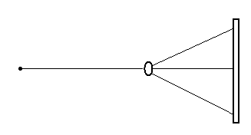
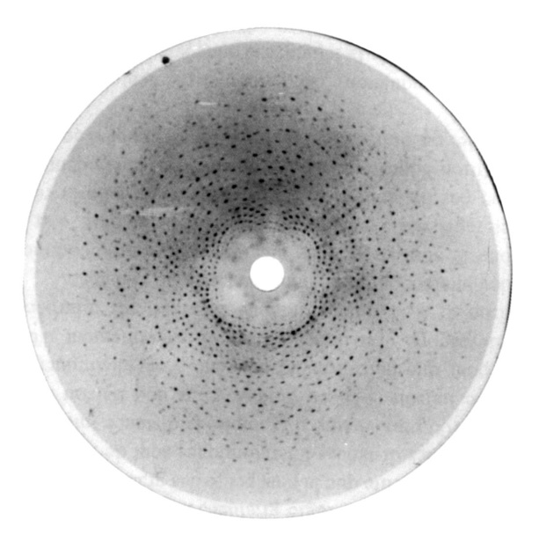
Источники информации в структурном анализе
Элементарная ячейка кристалла,
Параметры a, b, c, α, β, γ, симметрия решетки
1. Геометрия дифракционной картины
Функция распределения
электронной плотности
2. Интенсивности дифракционных
пятен - рефлексов
Реальная структура кристаллов -
дефекты, нарушения совершенства
кристаллов
3. Тонкая структура дифракционных
рефлексов и диффузное рассеяние

Slide 3
1. Анализ формы дифракционного рефлекса
(форма узла обратной решетки)
Интегральные методы
2. Анализ
проекции изображения дифракционного рефлекса
Рентгеновская топография

Slide 4
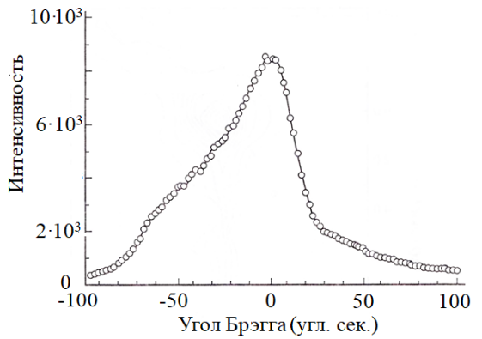
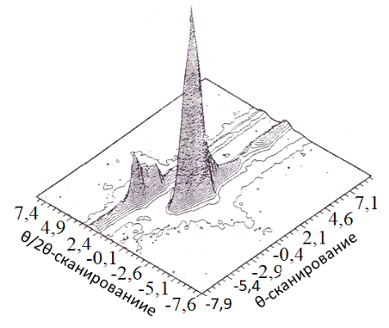
а
б
КРИВАЯ КАЧАНИЯ КРИСТАЛЛА GaAs ВЫРАЩЕННОГО В КОСМОСЕ, ОТРАЖЕНИЕ (004) ИЗЛУЕНИЕ CuKα;
СООТВЕТСТВУЮЩАЯ ТРЕХМЕРНАЯ КАРТА УЗЛА ОБРАТНОЙ РЕШЕТКИ
В процессе роста произошёл сбой в работе нагревателе.
Это хорошо видно на трехмерной карте рефлекса
Когда нагреватель работал устойчиво, кристалл рос успешно, и кривая качания отражения имела ширину порядка 10 -12 угловых секунд
После сбоя кристалл рос неустойчиво и второй широкий ассиметричный пик на карте это демонстрирует

Slide 5
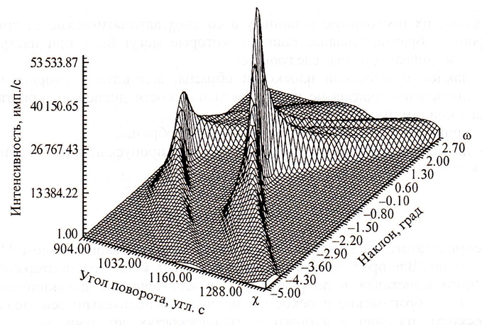
Трёхмерное изображение одного из дифракционных рефлексов кристалла GaAs с пленкой GaAlAs на поверхности.
Излучение CuK_{α1}. Монохроматор - бабочка Si
Большой пик – это пик от подложки GaAs,
маленький пик – от монокристаллической пленки GaAlAs

Slide 6
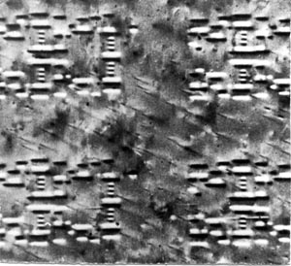
Анализ
проекции изображения
дифракционного рефлекса
Рентгеновская топограмма монокристалла кремния
с фрагментом интегральной схемы.
На фотографии наряду с элементами топологии схемы видны дислокационные линии (кометообразные линии), пересекающие топограмму по диагонали
фрагмент
будущей микросхемы
Дислокации

Slide 7
Исследования
формы рефлексов
на дифрактометрах

Slide 8
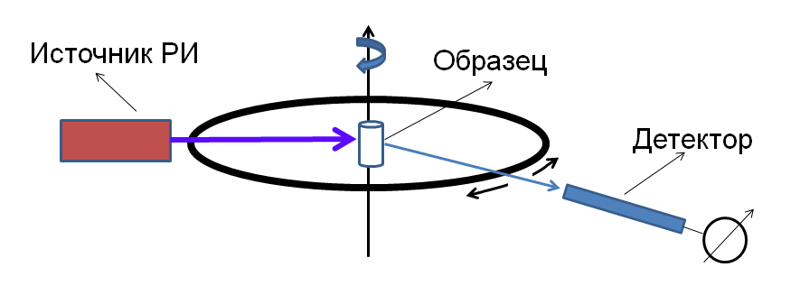
Оптическая схема рентгеновского дифрактометра
для исследования поликристаллов

Slide 9
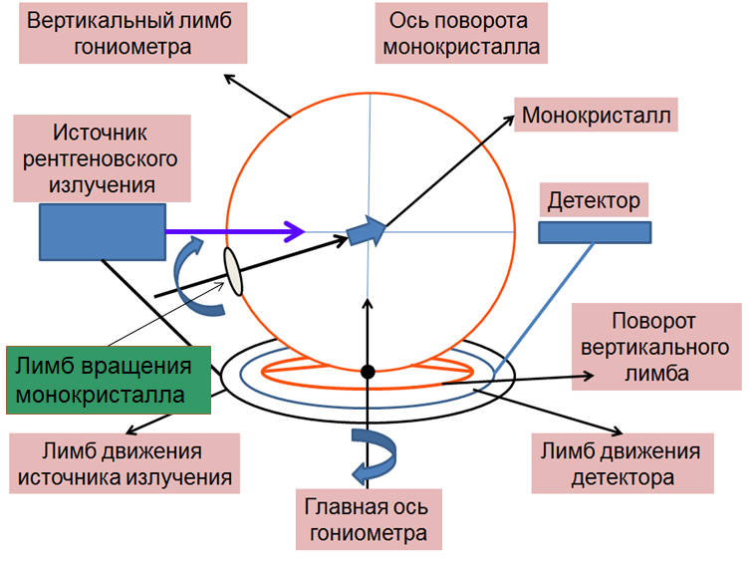
Оптическая схема рентгеновского дифрактометра
для исследования монокристаллов

Slide 10
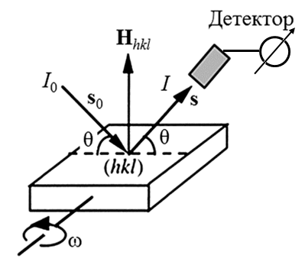
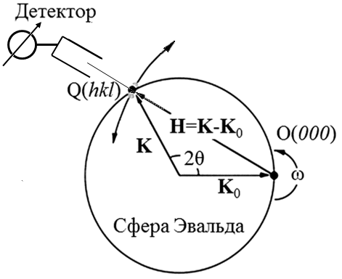
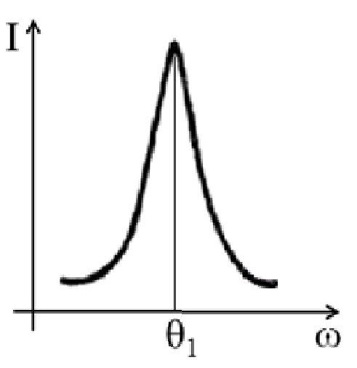
«Тета-сканирование»
в прямом и обратном пространстве

Slide 11
Тета-сканирование не позволяет увидеть различий в двух таких образцах т.е. невозможно различить дилатацию и разориентацию!!!

Slide 12
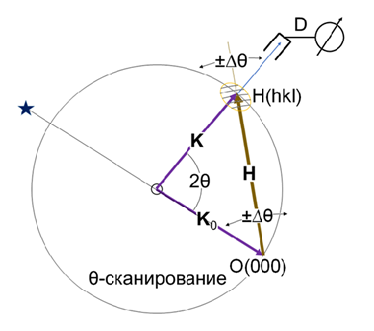
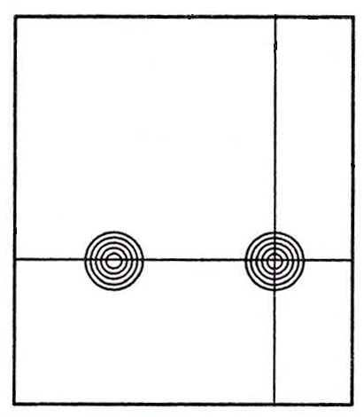
Экспериментальное построение узла обратной решетки
методом θ-сканирования
θ-сканирование осуществляется перпендикулярно вектору обратной решетки
в плоскости рассеяния

Slide 13
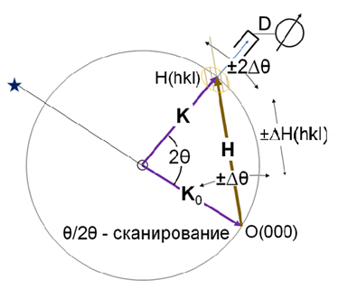
Экспериментальное построение узла обратной решетки
методом θ/2θ-сканирования
θ/2θ-сканирование осуществляется вдоль вектора обратной решетки

Slide 14
Как осуществить сканирование
узла обратной решетки
вдоль вектора обратной решетки?

Slide 17
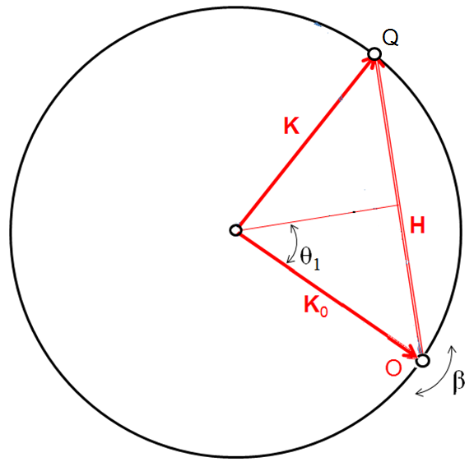
Поворот кристалла на угол β приводит к повороту волнового вектора отраженной волны.
Какова величина этого угла?

Slide 18
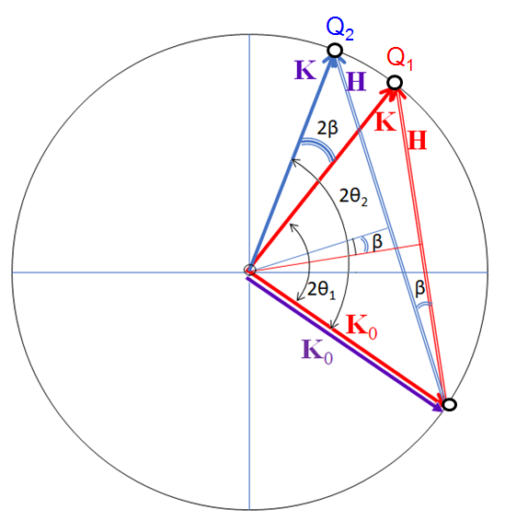
Поворот кристалла на угол β приводит к повороту волнового вектора отраженной волны.
Какова величина этого угла?
θ₂ - θ₁=β
2θ₂-2θ₁ =
=2(θ₁+β)-2θ₁=
=2β

Slide 19
Таким образом связь поворота кристалла на угол ±Δθ и одновременный поворот детектора на угол ±2Δθ позволяет сканировать дифракционный рефлекс (узел обратной решетки) приблизительно вдоль вектора обратной решетки для исследуемой системы отражающих плоскостей (hkl)

Slide 20
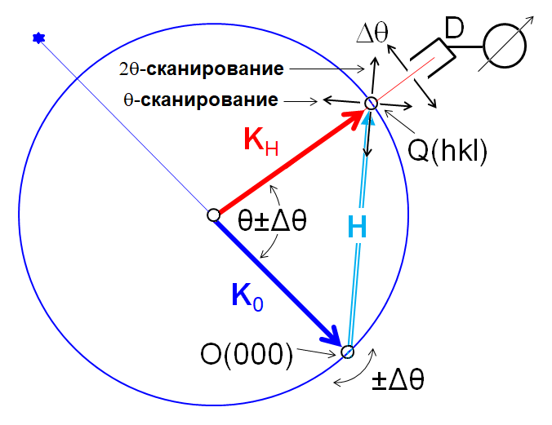
Поворот кристалла вокруг точки O приводит к смещению узла обратной решетки Q со сферы Эвальда (θ-сканирование), одновременный поворот кристалла и детектора (θ/2θ сканирование). Используя эти перемещения можно исследовать форму узла обратной решетки H

Slide 21
Определение размеров блоков (кристаллитов) и величин микродеформаций по форме и ширине дифракционных линий

Slide 22
Совокупность этих дифракционных методов получила название интегральных методов исследования реальной структуры кристаллов

Slide 23
Форма рефлекса
Какую информацию можно получать анализируя форму дифракционного отражения

Slide 24
Достаточно объективным параметром при сложных измерениях является интегральная ширина дифракционной линии. Если форма линии описывается функцией f(x), то интегральной ее шириной называют величину β
Здесь f_{max} – значение функции f(x)
в максимуме

Slide 25
В 1918 году П. Шеррер установил
«…уменьшение размеров кристаллитов вызывают уширение дифракционных линий…»
Интегральная ширина профиля дифракционной линии обратно пропорциональна размеру кристаллитов в образце:
D – эффективный (средний) размер кристаллита

Slide 26
В 1944 году Д.Г. Стокс анализируя влияние микродеформаций на ширину дифракционных линий показал, что если в результате пластической деформации в кристалле появились зоны сжатия и растяжения, можно условно считать, что образец разбит на блоки, каждый из которых характеризуется в выбранном направлении [hkl] своим значением межплоскостного расстояния, лежащим в пределах от d − Δd до d + Δd . В этом приближении каждый “блок” рассеивает рентгеновские лучи независимо от других “блоков” и дает дифракционный максимум в положении, соответствующем своему значению межплоскостного расстояния. В итоге суммарный максимум от всего образца оказывается размытым

Slide 27
Т.е. полная ширина дифракционного отражения описывается суммой уширения создаваемого распределением частиц по размерам и распределением микродеформаций в кристаллитах и границах между ними.

Slide 28
Запишем в явном виде это уравнение

Slide 29
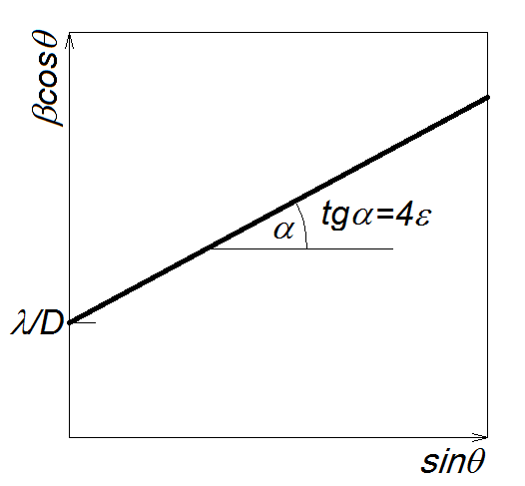
Написанное выражение это линейное уравнение
Если построить экспериментальную зависимость βcosθ=f(sinθ), можно определить размеры блоков и деформации в образце.

Slide 30
Интегральные методы анализа
формы дифракционного рефлекса
D – средние размеры блоков-зерен в образце
ε – средние величины деформаций в образце

Slide 31
1. Анализ формы дифракционного рефлекса
(форма узла обратной решетки)
Интегральные методы
2. Анализ
проекции изображения дифракционного рефлекса
Рентгеновская топография

Slide 32
Рентгеновская топография

Slide 33
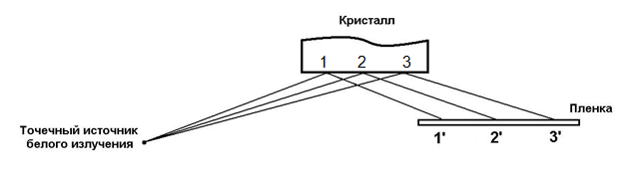
Идея получения микрорентгенограмм (топограмм), предложена Бергом
в 1931 году
λ₁
λ₂
λ₃
Berg W. Naturwissenschaften, 1931, 9, p.391
Berg W. Z.Krist., 1934, B89,3,p.286

Slide 34
Размеры кристалла обычно порядка нескольких см, расстояние от точечного источника порядка 10 см, то расходимость пучка падающего излучения мала и составляет минуты
Следовательно длины волн лучей
(1, 2, 3) мало отличаются друг от друга и если кристалл не имеет дефектов интенсивности отраженных пучков будут практически одинаковы.

Slide 35
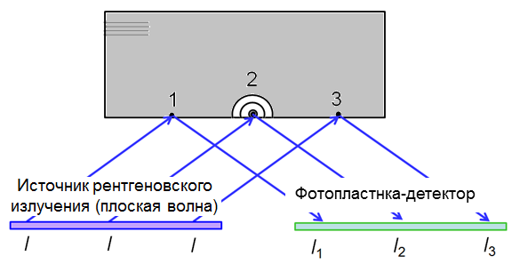
Если в кристалле имеются дефекты ситуация коренным образом меняется

Slide 36
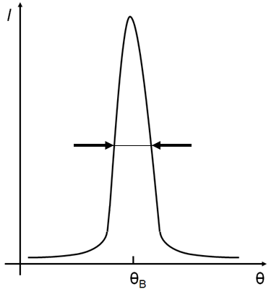
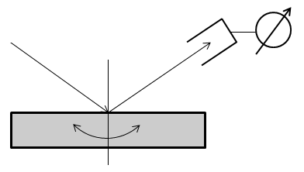
Форма дифракционного отражения формируемого при повороте идеального кристалла вблизи Бреговского отражения
Δθ~1”-10”
Угловая ширина кривой отражения для совершенных кристаллов
порядка одной угловой секунды

Slide 37
Что мы должны видеть
на рентгеновской топограмме?
На топограмме мы увидим
любые локальные изменения
яркости дифракционного отражения
и следовательно изменения
межплоскостного расстояния
и локальные повороты решетки,
т.е. локальные микронапряжения ε

Slide 38
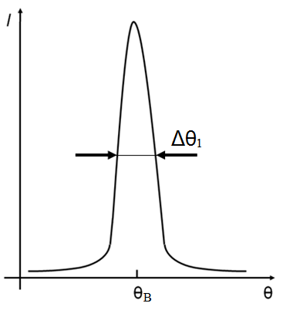
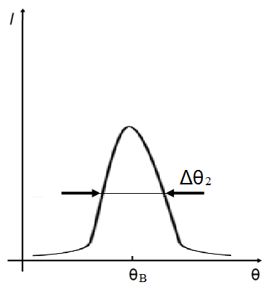
Влияние дефектов содержащихся в кристаллической решетки на форму дифракционной кривой отражения
Дифракционная кривая
идеального кристалла
Дифракционная кривая
Кристалла с дефектами

Slide 39
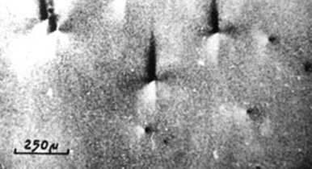
Дифракционный контраст.
Изображения краевых и винтовых дислокаций перпендикулярных поверхности образца.
Краевые дислокации
Винтовые дислокации

Slide 40
Анализ
проекции изображения
дифракционного рефлекса
Рентгеновская топограмма монокристалла кремния
с фрагментом интегральной схемы.
На фотографии наряду с элементами топологии схемы видны дислокационные линии (кометообразные линии), пересекающие топограмму по диагонали
фрагмент
будущей микросхемы
Дислокации

Slide 41
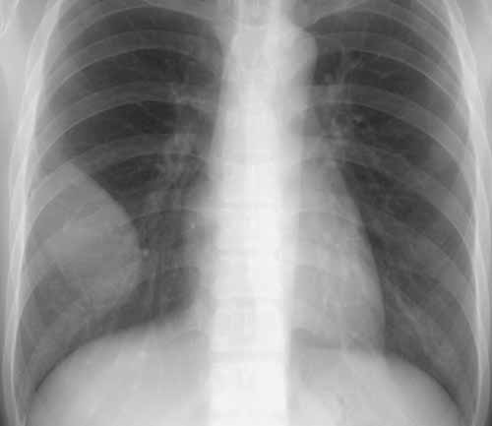
Амплитудный контраст

Slide 42


Slide 44
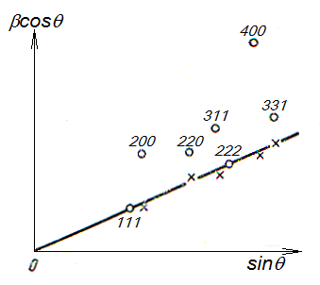
Экспериментальные значения
интегральных ширин линий для порошка Ni
Линия βcosθ=f(sinθ) проведена по двум точкам (111) и (222). Видно, что точки (кружки) соответствующие другим рефлексам не ложатся на эту прямую.
Определяя угол наклона этой линии мы определяем микродеформации в кристаллитах и границах между ними

